Slide 1
Русское
творчество
(4 класс).

Slide 2
Летописи

Slide 3
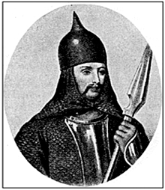
Князь Олег
Вещий

Slide 4
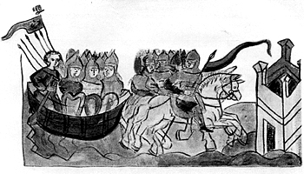
Поход Олега на Царьград. Миниатюра летописи. ХV в.

Slide 5
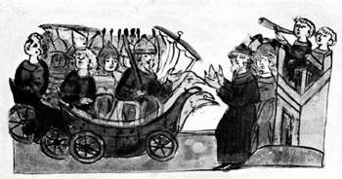
Олег подступает под Царьград. Миниатюра летописи. XV в.

Slide 6
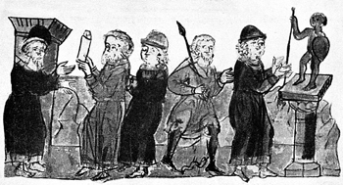
Заключение договора Олега с греками. Миниатюра летописи. ХV в.

Slide 7
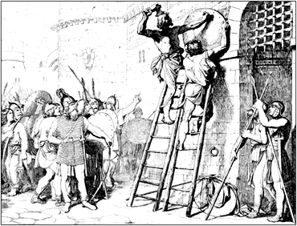
Олег повесил щит свой на вратах [Царьграда] в знак победы.

Slide 8
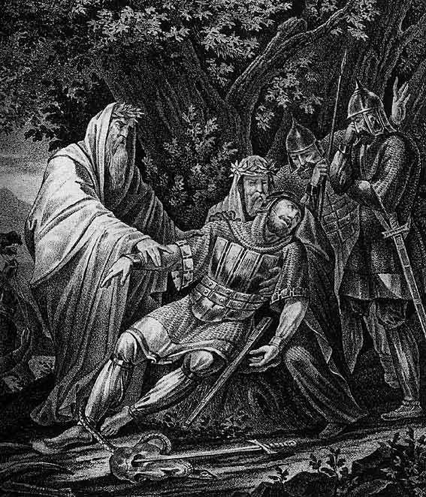
Смерть Олега.
Гравюра
Б. Чорикова. XIX в.

Slide 9
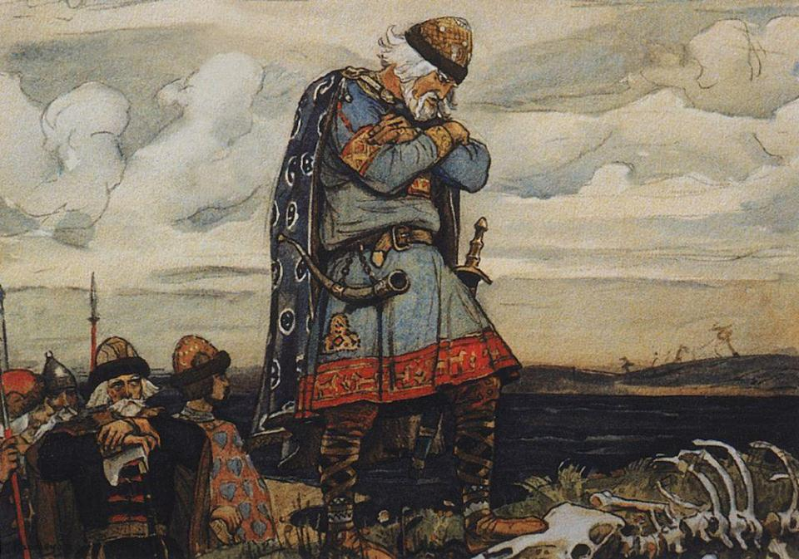
Иллюстрация В.М. Васнецова к поэме А.С. Пушкина «Песнь о Вещем Олеге»

Slide 10
Былины
Былина – это русская народная эпическая песня
о богатырях, воинских подвигах .

Slide 11
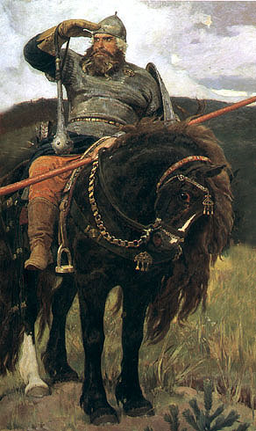
Илья Муромец

Slide 12
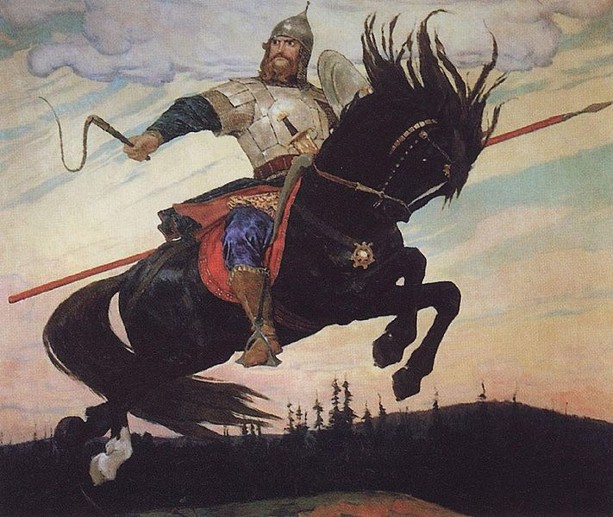
В.М. Васнецов « Илья Муромец»

Slide 13
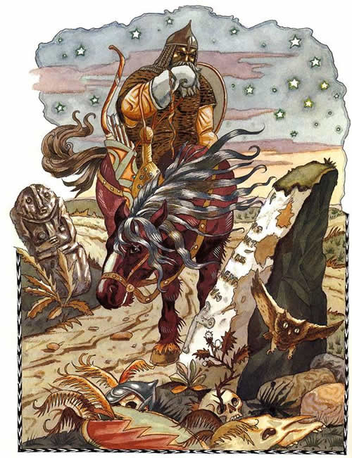
«Ильины
три
поездочки»

Slide 14
Жития
Житие – это жанр
церковной литературы,
в котором описывается
жизнь и деяния святых.
Житие создавалось
после смерти святого.

Slide 15
Сергий Радонежский (Варфоломей).
Наиболее почитаемый из русских святых.

Slide 16
Нестеров М.В. «Святое видение отроку Варфоломею». 1890

Slide 17
Н. Рерих « Сергий Строитель».

Slide 18
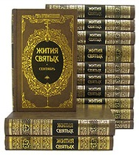
Многие жития могут служить источниками исторических сведений.

Slide 19
Житие Сергия Радонежского говорит об основании Троице-Сергиевой лавры.

Slide 20
Троице-Сергиева лавра. Современный вид. Город Сергиев Посад.

Slide 21
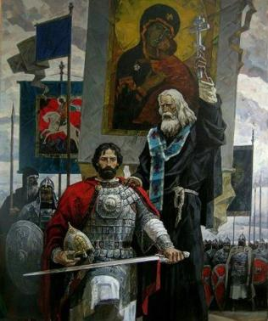
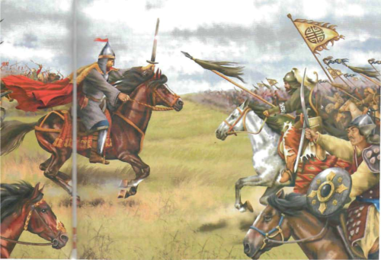
Князь Дмитрий Донской.
Разгромил Мамая в битве
на Куликовом поле
8 сентября 1380 года.

Slide 22
Презентацию выполнила
учитель Хватова М.Ю.
ГБОУ школа-интернат СПб

Slide 23
Ссылки на сайты:
www/stsl.ru

